Slide 1
ВАЛЕНТИН ГРИГОРЬЕВИЧ РАСПУТИН (1937 г.р.)

Slide 2
Когда пробьёт последний час природы,
Состав частей разрушится земных:
Всё зримое опять покроют воды,
И Божий лик изобразится в них!
Ф.Тютчев (1830)

Slide 3
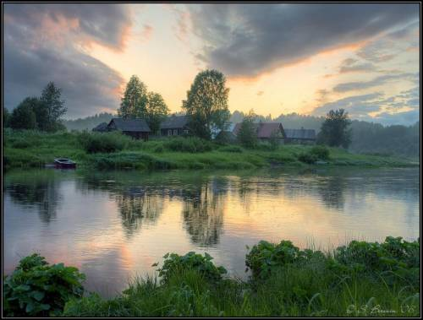
Круглый стол. «Матёра – российская Атлантида?» (по повести В.Распутина «Прощание с Матёрой»).

Slide 4
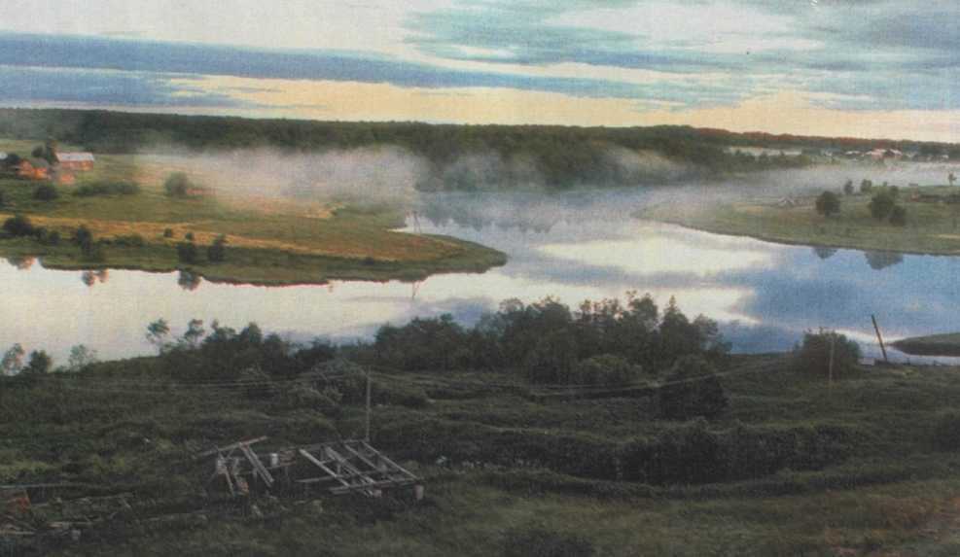
Почему, на ваш взгляд, В.Распутин написал повесть «Прощание с Матёрой»? Как связано это произведение с реальной жизнью в Сибири?

Slide 5
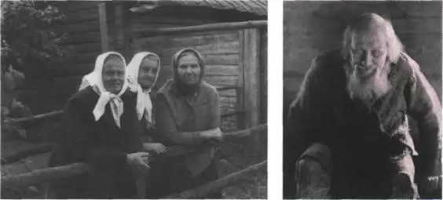
Как описываются в повести остров Матёра и его жители? Кто более запомнился и почему? Дайте характеристику членам семьи Пинигиных, подругам Дарьи, Богодулу, Петрухе и другим героям.

Slide 6
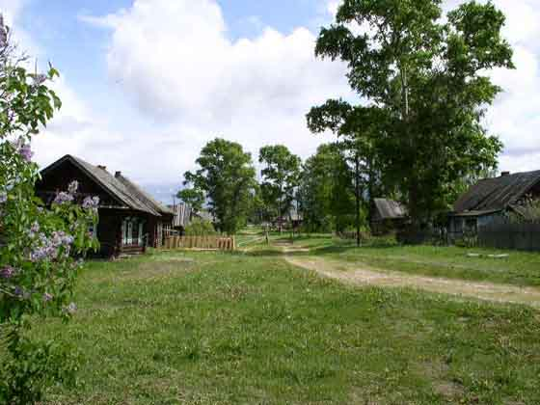
Кому противостоят жители Матёры в своём стремлении достойно проститься с родиной? Охарактеризуйте действия и образ жизни «пожогщиков» и «обсевков». Каково отношение к ним автора?

Slide 7
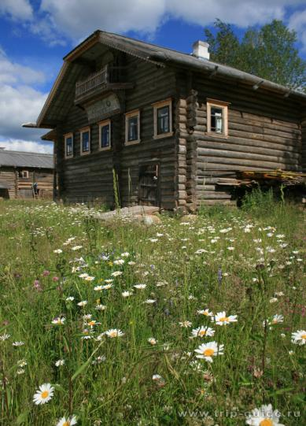
Прочитайте фрагменты текста, в которых говорится о подготовке Дарьей своей избы к уничтожению. Каковы мотивы поведения Дарьи? Чьё поведение по отношению к родному дому противопоставляется поведению Дарьи? Как оценивает автор разные типы отношения к дому? В чём это выражается?

Slide 8
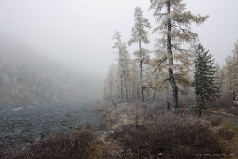
Как вы понимаете финал произведения? Как в финале выявляется авторская позиция по отношению к изображаемому?

Slide 9
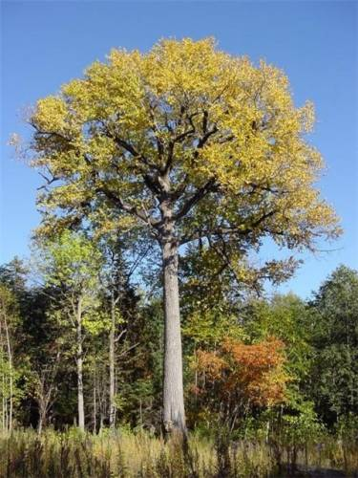
Сформулируйте своё понимание идеи повести.

Slide 10
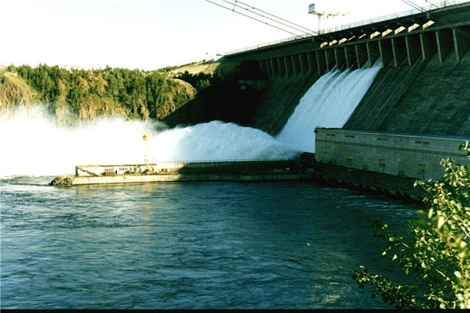
«Правда в памяти. У кого нет памяти, у того нет жизни».

Slide 11
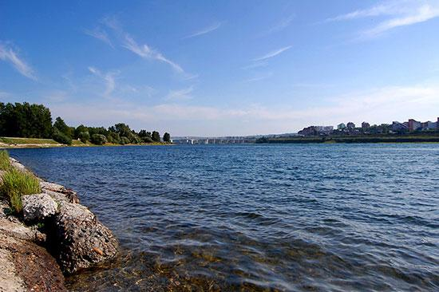
Домашнее задание. Напишите эссе на одну из тем. 1. Ушла ли под воду Матёра? 2. Как я понимаю традиции. 3. Символы вечности в повести. 4. Дарья и Андрей – два звена одной цепи.

Slide 12
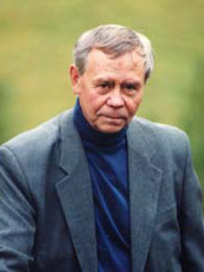
Спасибо за внимание!

